Slide 1



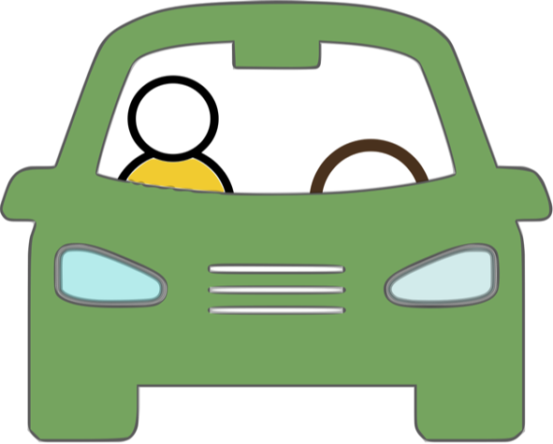
A. Informacje o zespole realizującym ćwiczenie
Nazwa przedmiotu: | Automatyka pojazdowa
Nazwa ćwiczenia: | Model kinematyki samochodu
Data ćwiczenia: | 2019-03-06
Czas ćwiczenia: | 08:00 – 09:30
Zespół realizujący ćwiczenie: | Katarzyna Wątorska Jacek Wójtowicz Bartłomiej Mróz
Kraków, 2019
Sprawozdanie z ćwiczeń laboratoryjnych z Automatyki Pojazdowej
Notes:
Kraków, 20 grudzień 2016 r.

Slide 2
B. Sformułowanie problemu
Kraków, 2019
Sprawozdanie z ćwiczeń laboratoryjnych z Automatyki Pojazdowej
Notes:
Kraków, 20 grudzień 2016 r.

Slide 3
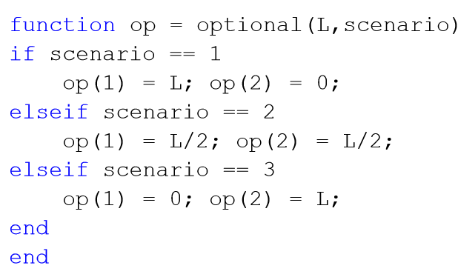
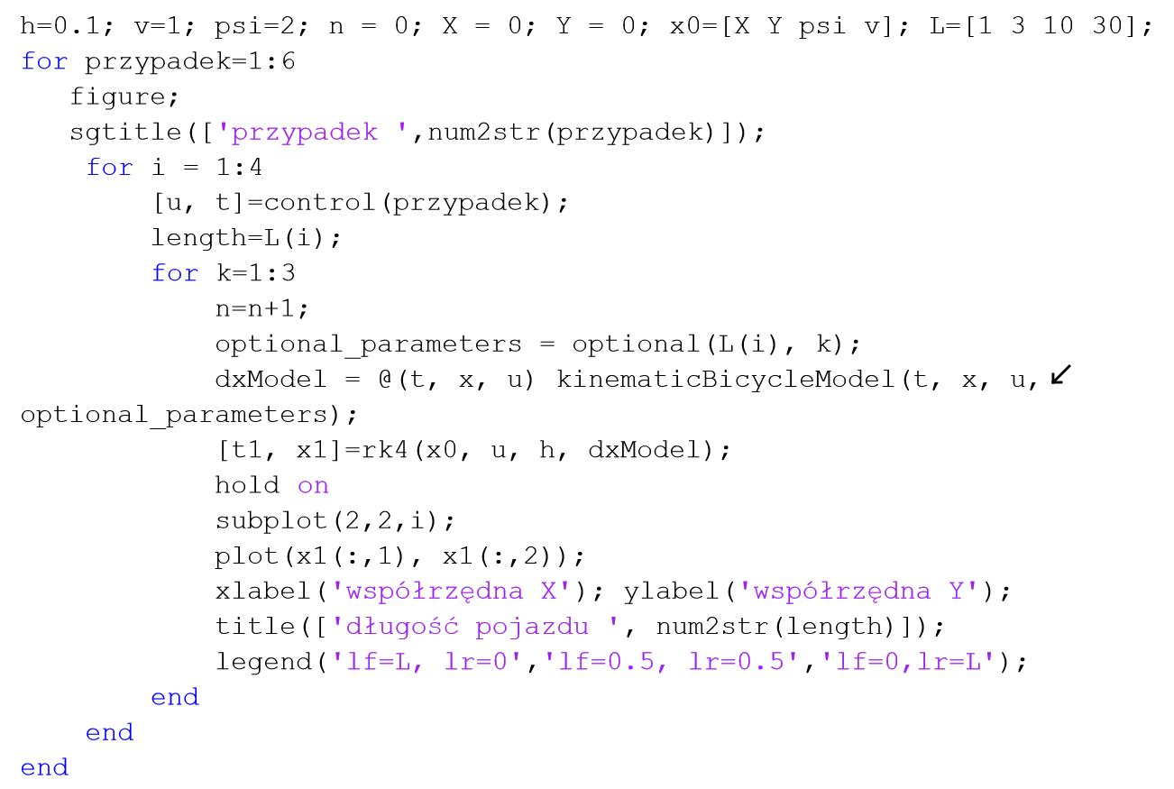
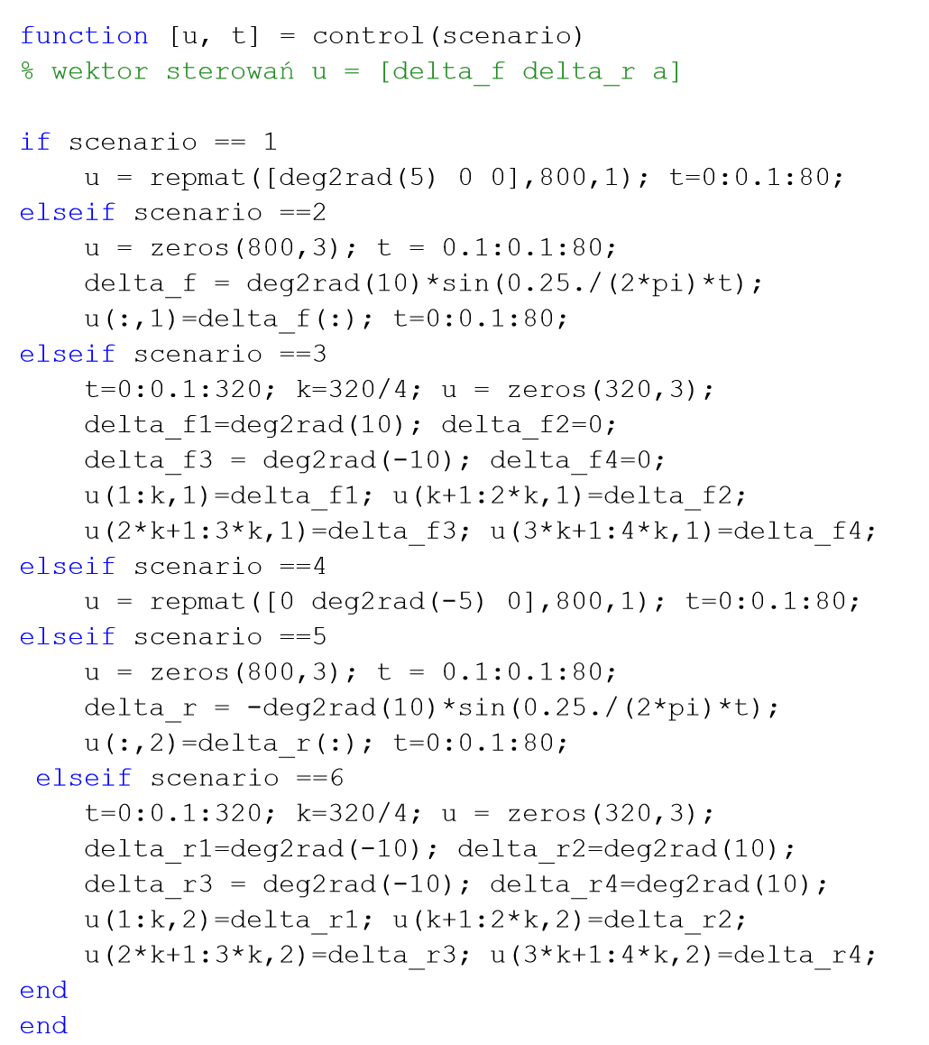
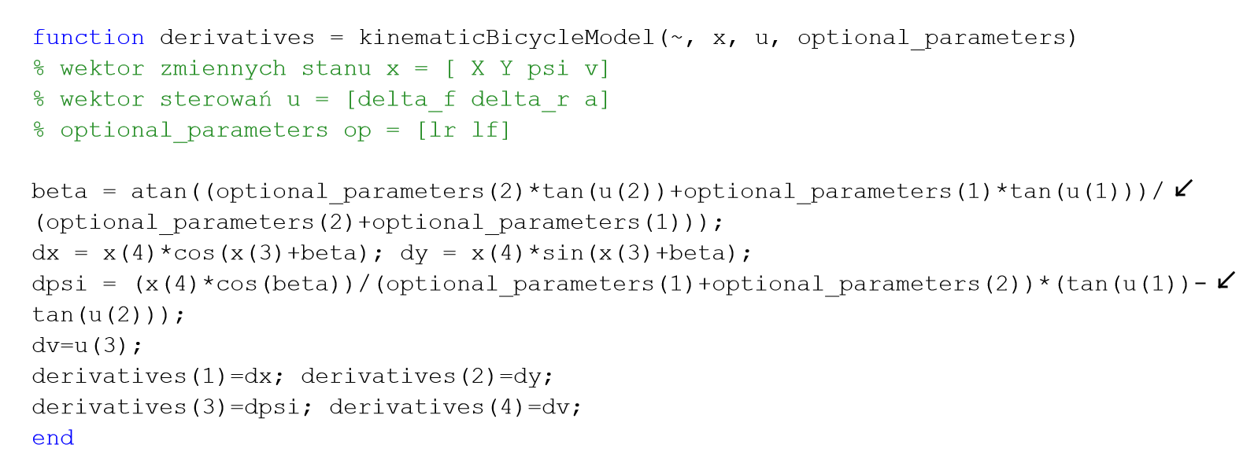
C. Sposób rozwiązania problemu
Zaimplementowano bicycle model za pomocą równań różniczkowych w środowisku MATLAB. Symulację przeprowadzono dla 4 długości pojazdu oraz 3 punktów położenia środka ciężkości pojazdu, z wykorzystaniem algorytmy Rungego-Kutty 4-5 rzędu.
Kraków, 2019
Sprawozdanie z ćwiczeń laboratoryjnych z Automatyki Pojazdowej
Notes:
Kraków, 20 grudzień 2016 r.

Slide 4
D. Wyniki
Kraków, 2019
Sprawozdanie z ćwiczeń laboratoryjnych z Automatyki Pojazdowej
Notes:
Kraków, 20 grudzień 2016 r.

Slide 5
E. Wnioski
Kraków, 2019
Sprawozdanie z ćwiczeń laboratoryjnych z Automatyki Pojazdowej
Notes:
Kraków, 20 grudzień 2016 r.

